Slide 1
ΥΓΡΟΙ ΚΡΥΣΤΑΛΛΟΙ & ΕΦΑΡΜΟΓΕΣ
Αρμακόλα Ειρήνη
Α.Μ.: 837
Μάθημα: Μακροκυκλική και υπερμοριακή χημεία
Υπεύθυνος καθηγητής: Κουτσολέλος Αθανάσιος

Slide 2
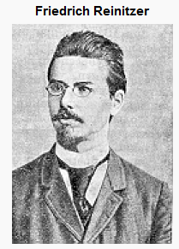
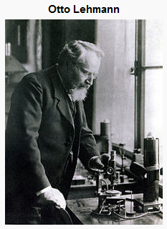
Λίγη Ιστορία…
1888: ένας αυστριακός βοτανολόγος, ο Φρειδερίκος Ράινιτσερ,
απομόνωσε από τον χυμό του καρότου μια χημική
ένωση, τον βενζοϊκό εστέρα της χοληστερόλης,
με παράξενες ιδιότητες.
145.5° C → ένα θολό υγρό (υγρός κρύσταλλος)
178.8° C → κανονικό υγρό
Για την ανακάλυψή του αυτή ενημέρωσε τον γερμανό
φυσικό Οτο Λέμαν, ο οποίος διαπίστωσε ότι στην ενδιάμεση περιοχή θερμοκρασιών η ένωση αυτή έχει
ιδιότητες τόσο υγρού όσο και στερεού.

Slide 3
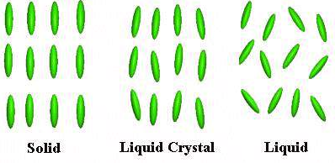

Οξύμωρο σχήμα… Υγροί κρύσταλλοι.!!
Στερεό → τα μόρια του υλικού έχουν και σταθερό προσανατολισμό και συγκεκριμένες θέσεις το ένα ως προς το άλλο
Υγρό → τα μόρια μπορούν να προσανατολιστούν προς οποιαδήποτε κατεύθυνση και να κινηθούν οπουδήποτε μέσα στο υγρό
Υγροί κρύσταλλοι → μόρια με σταθερό προσανατολισμό τα οποία μετακινούνται σε διαφορετικές θέσεις του υλικού
Είναι άραγε… μία τέταρτη κατάσταση της ύλης…??

Slide 4
Κατηγορίες υγρών κρυστάλλων
Θερμοτροπικοί υγροί κρύσταλλοι:
Η εμφάνιση της υγροκρυσταλλικής κατάστασης επιτυγχάνεται με την αύξηση της θερμοκρασίας
ισοτροπικοί →τυχαία διάταξη
νηματοειδείς → συγκεκριμένη διάταξη.
Χρήση → οθόνες υγρών κρυστάλλων (LCD)
Λυοτροπικοί υγροί κρύσταλλοι:
Η εμφάνιση της υγροκρυσταλλικής κατάστασης επιτυγχάνεται με την επίδραση της συγκέντρωσης ορισμένων ουσιών σε διαλύματα.
Χρήση → μόρια στα σαπούνια, φωσφολιπίδια κ.α.

Slide 5
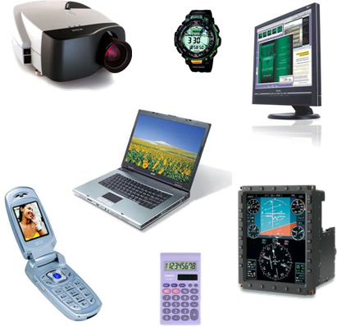
Εφαρμογές
Οθόνες Υγρών Κρυστάλλων (LCD)

Slide 6
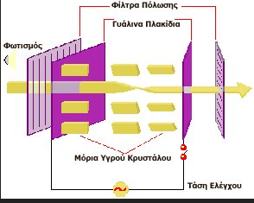
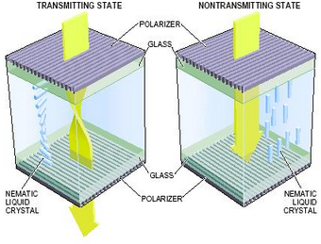
Αρχή Λειτουργίας:
Αποτελείται από ένα πολύ λεπτό στρώμα υγρού κρυστάλλου που περιέχεται μεταξύ δύο διαφανών ηλεκτροδίων από οξείδια του ίνδιου και του κασσίτερου → δύο πολωτικά φίλτρα, που είναι διατεταγμένα κάθετα το ένα στο άλλο.
1. Tο φως που προσπίπτει στη μία πλευρά πολώνεται, εισέρχεται στον υγρό κρύσταλλο και περνάει από την πίσω πλευρά → οι υγροί κρύσταλλοι φωτίζονται
2. τα μόρια του υγρού κρυστάλλου «ξεδιπλώνονται» και το φως που περνάει από αυτόν δεν αλλάζει πόλωση. → δεν μπορεί να περάσει από το δεύτερο πολωτικό φίλτρο, που είναι κάθετο στο πρώτο, και ο υγρός κρύσταλλος φαίνεται σκοτεινός.
Για τις έγχρωμες οθόνες χρησιμοποιούμε τρεις ομάδες υγρών κρυστάλλων, με μπλε, πράσινα και κόκκινα φίλτρα.
***Ο υγρός κρύσταλλος δεν παράγει από μόνος του φως.
Φθηνές συσκευές φωτίζονται από μπροστά και από πίσω υπάρχει κάτοπτρο.
Ακριβές συσκευές υπάρχει πηγή φωτός από την πίσω πλευρά. (λάμπα φθορισμού ή LED)

Slide 7
Θερμογραφία με Υγρούς Κρυστάλλους
→ εμφανίζουν διαφορετικά χρώματα σε διαφορετικές θερμοκρασίες. Αυτή η αλλαγή εξαρτάται από την επιλεκτική ανάκλαση ορισμένων μηκών κύματος από την κρυσταλλική δομή του υλικού.
Το φως που διέρχεται μέσα από το κρύσταλλο υφίσταται περίθλαση Bragg σε αυτά τα στρώματα, και το μήκος κύματος με τη μεγαλύτερη παρεμβολη αντανακλάται πίσω, η οποία γίνεται αντιληπτή ως ένα χρώμα.
Μία αλλαγή στην θερμοκρασία του κρυστάλλου μπορεί να οδηγήσει σε μια αλλαγή της απόστασης μεταξύ των στιβάδων και του ανακλώμενου μήκους κύματος.
Η κατάσταση υψηλής θερμοκρασίας θα αντανακλάει το μπλε-ιώδες, ενώ η κατάσταση χαμηλής θερμοκρασίας θα αντανακλάει το κόκκινο-πορτοκαλί. Δεδομένου ότι το μπλε είναι μικρότερο μήκος κύματος από το κόκκινο, αυτό υποδηλώνει ότι η απόσταση των στιβάδων μειώνεται με θέρμανση.

Slide 8
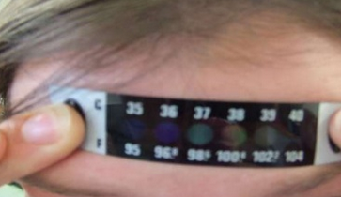
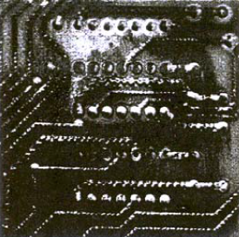
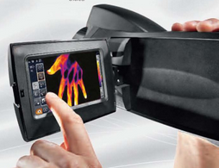
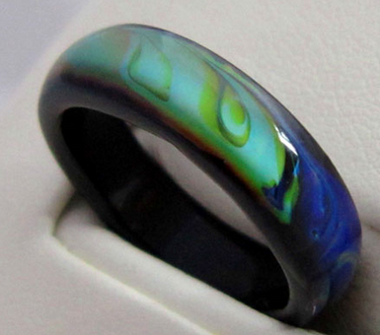
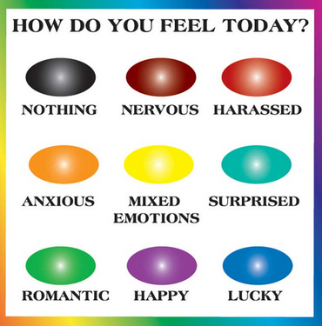
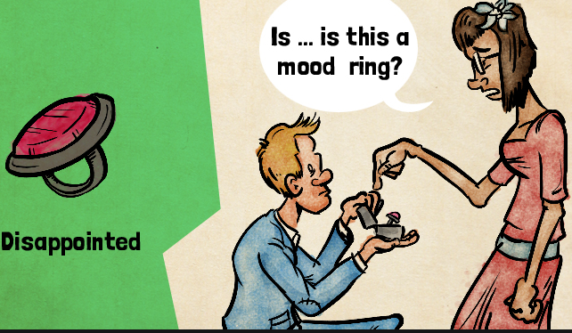
Εφαρμογές:
Θερμόμετρα
Δείκτες του επιπέδου του προπανίου σε δεξαμενές
Χρησιμοποιούνται για την διερεύνηση διαφόρων επιφανειών, για τον έλεγχο ηλεκτρικών κυκλωμάτων και την ανίχνευση ακτινοβολιών.
Στην ιατρική γίνεται χαρτογράφηση του σώματος με βάση μικρές διαφορές θερμοκρασίας → έλεγχο της κυκλοφορίας του αίματος, διαφόρων φλεγμονών, όγκων και πολλών άλλων δυσλειτουργιών.
Δακτυλίδια ψυχολογικής διάθεσης

Slide 9
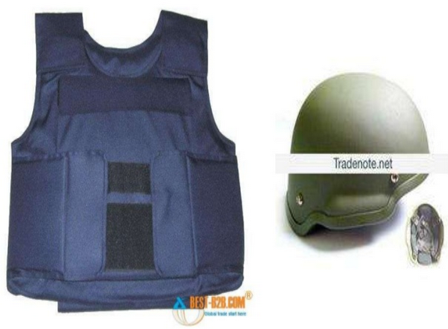
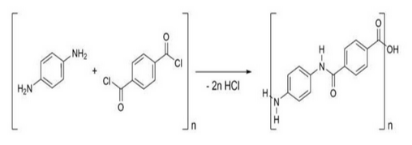
Εφαρμογή των πολυμερών υγρών κρυστάλλων σε αλεξίσφαιρα γιλέκα και κράνη
Άκαμπτα πολυμερή μακριάς αλυσίδας, με ισχυρές διαμοριακές αλληλεπιδράσεις, είναι αρκετά ισχυρά για να αντέξουν την πρόσκρουση σφαιρών.

Slide 10
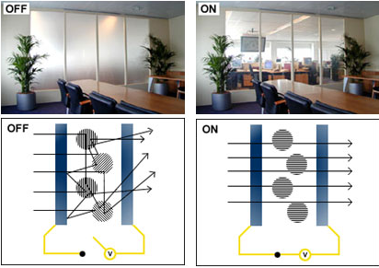
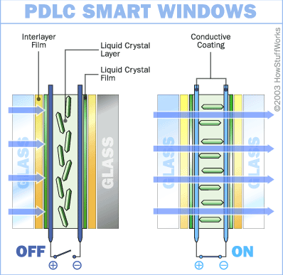
Smart windows με υγρούς κρυστάλλους
Η διεπιφάνεια ρυθμίζεται με την εφαρμογή ηλεκτρικού πεδίου.
Πρόκειται για σταγονία νηματικού υγρού κρύσταλλου διασπαρμένα σε μήτρα διαφανούς πολυμερούς.
Η λειτουργία τους στηρίζεται στην κατάλληλη επιλογή των δεικτών διάθλασης έτσι ώστε ο δείκτης διάθλασης του πολωμένου πολυμερούς να ταυτίζεται με την τιμή νηματικού δείκτη διάθλασης.

Slide 11
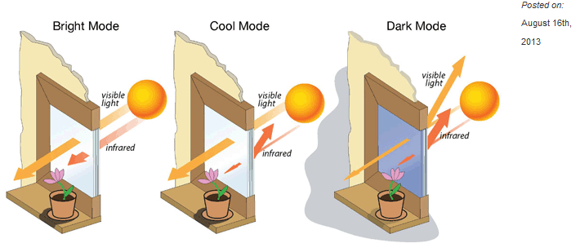
Για την εξοικονόμηση ενέργειας οι υγροί κρύσταλλοι φροντίζουν ώστε το σπίτι να είναι ζεστό το χειμώνα και κρύο το καλοκαίρι.

Slide 12
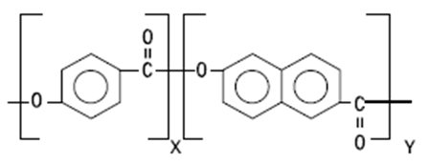
Η μοριακή δομή του LCP που δημιουργεί την Vectran είναι ένας αρωματικός πολυεστέρας
Vectran → νήμα αποτελούμενο από πολλά υγροκρυσταλλικά πολυμερικά σώματα (LCP) τα οποία συνδέονται μεταξύ τους δημιουργώντας μια ελικοειδή δομή.
Χαρακτηριστικά:
η μόνη διαθέσιμη στο εμπόριο LCP ίνα σε ελικοειδή μορφή στον κόσμο.
παρουσιάζει εξαιρετική δύναμη και ακαμψία.
είναι πέντε φορές ισχυρότερη από το χάλυβα και δέκα φορές ισχυρότερη από το αλουμίνιο.

Slide 13
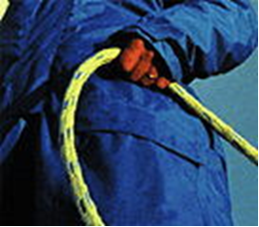
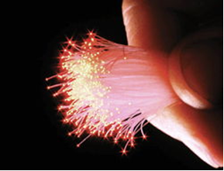
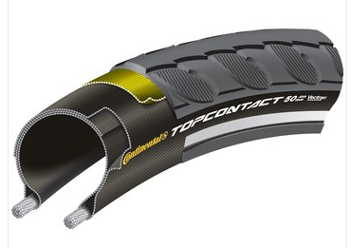
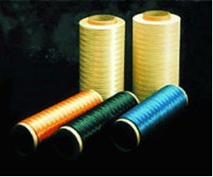
Εφαρμογές τις ίνας Vectran

Slide 14
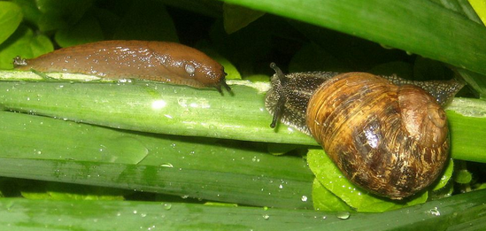
Υγροί Κρύσταλλοι στην φύση: γυμνοσάλιαγκες και σαλιγκάρια
Η βλέννα που εκκρίνεται από τους γυμνοσάλιαγκες συμπεριφέρεται όπως οι υγροί κρύσταλλοι. Μόρια σε σχήμα ράβδου ευθυγραμμίζονται σε διάφορες βαθμίδες ώστε να ρυθμίσουν το ιξώδες της βλένης ανάλογα με της συνθήκες του περιβάλλοντος.

Slide 15
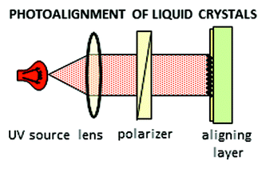
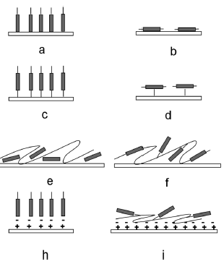
Φωτο-ευθυγράμμιση
Δομές των φωτο-ευθυγραμμιζόμενων υλικών:
a, b → φυσικά προσροφημένα στρώματα
c, d → χημικά προσροφημένα στρώματα μικρών φωτοευαίσθητων μορίων
e → πολυμερές μίγματα μικρών φωτοευαίσθητων μορίων
f → πολυμερή που περιέχουν φωτοευαίσθητα τμήματα σε κύριες και πλευρικές αλυσίδες πολυμερούς
h,i → πολυηλεκτρολιτικά πολυστρώματα που περιέχουν φωτοευαίσθητες ομάδες και πολυμερικά ιόντα

Slide 16
Εφαρμογές φωτο-ευθυγράμμισης
Ευθυγράμμιση των υγρών κρυστάλλων στις οθόνες → υψηλή ανάλυση, επέκταση της γωνίας θέασης
Οθόνη επανεγγραφής → επαναπροσανατολισμός με πολωμένο φως → έχει πολυμερή με χρώμα → γίνεται εκρόφηση και επανα-προσρόφηση της χρωστικής
Προβλήματα:
μη ανθεκτικά στο φως, στη θερμότητα και στο χρόνο
Υπήρχε θέμα αποφόρτισης του υγρού κρυστάλλου → να υπάρχει ίχνος εικόνας

Slide 17
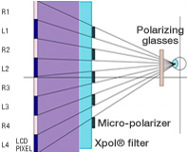
Πρόσφατες εφαρμογές
1. Κάθετη ευθυγράμμιση → μείωση της οπής των pixel, ελλάτωση διαρροών & γρήγορη ανταπόκριση εικόνας
2. X-pol → οριζόντια εικόνα που εναλλάσσεται, αναθέτοντας pixels για το αριστερό και το δεξί μάτι σε εναλλασόμενες γραμμές → 3D εικόνα

Slide 18
Βιβλιογραφία
DOI: 10.1039/c1jm13485j
http://home.howstuffworks.com/home-improvement/construction/green/smart-window3.htm
http://www.treehugger.com/green-architecture/smart-energy-glass-turns-on-and-off-generates-electricity.html
http://www.jvc.eu/3d_monitor/technology/xpol.html
http://www.physics4u.gr/faq/lcd.html
http://www.tovima.gr/science/article/?aid=504012
http://blogs.rsc.org/jm/2012/01/12/hot-feature-article-photoalignment-of-liquid-crystals/

Slide 19

ΕΥΧΑΡΙΣΤΩ ΓΙΑ ΤΗΝ ΠΡΟΣΟΧΗ ΣΑΣ

